Slide 1
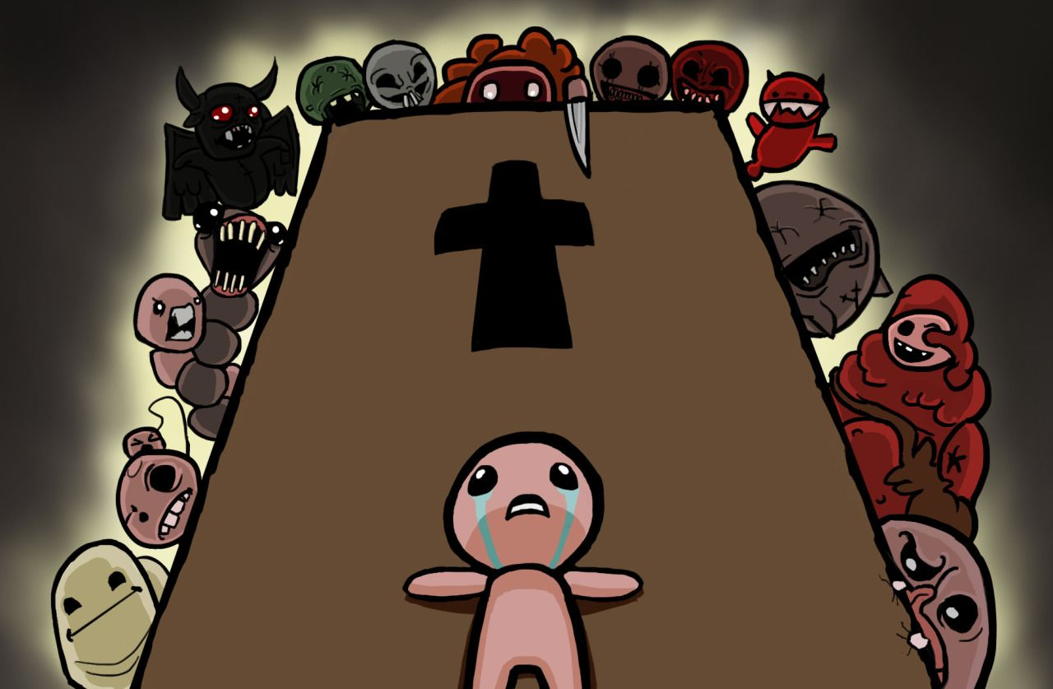
The Binding of Isaac: Python
Лесовой
Кирилл
Дядечков
Иван
Загитов
Ростислав

Slide 2
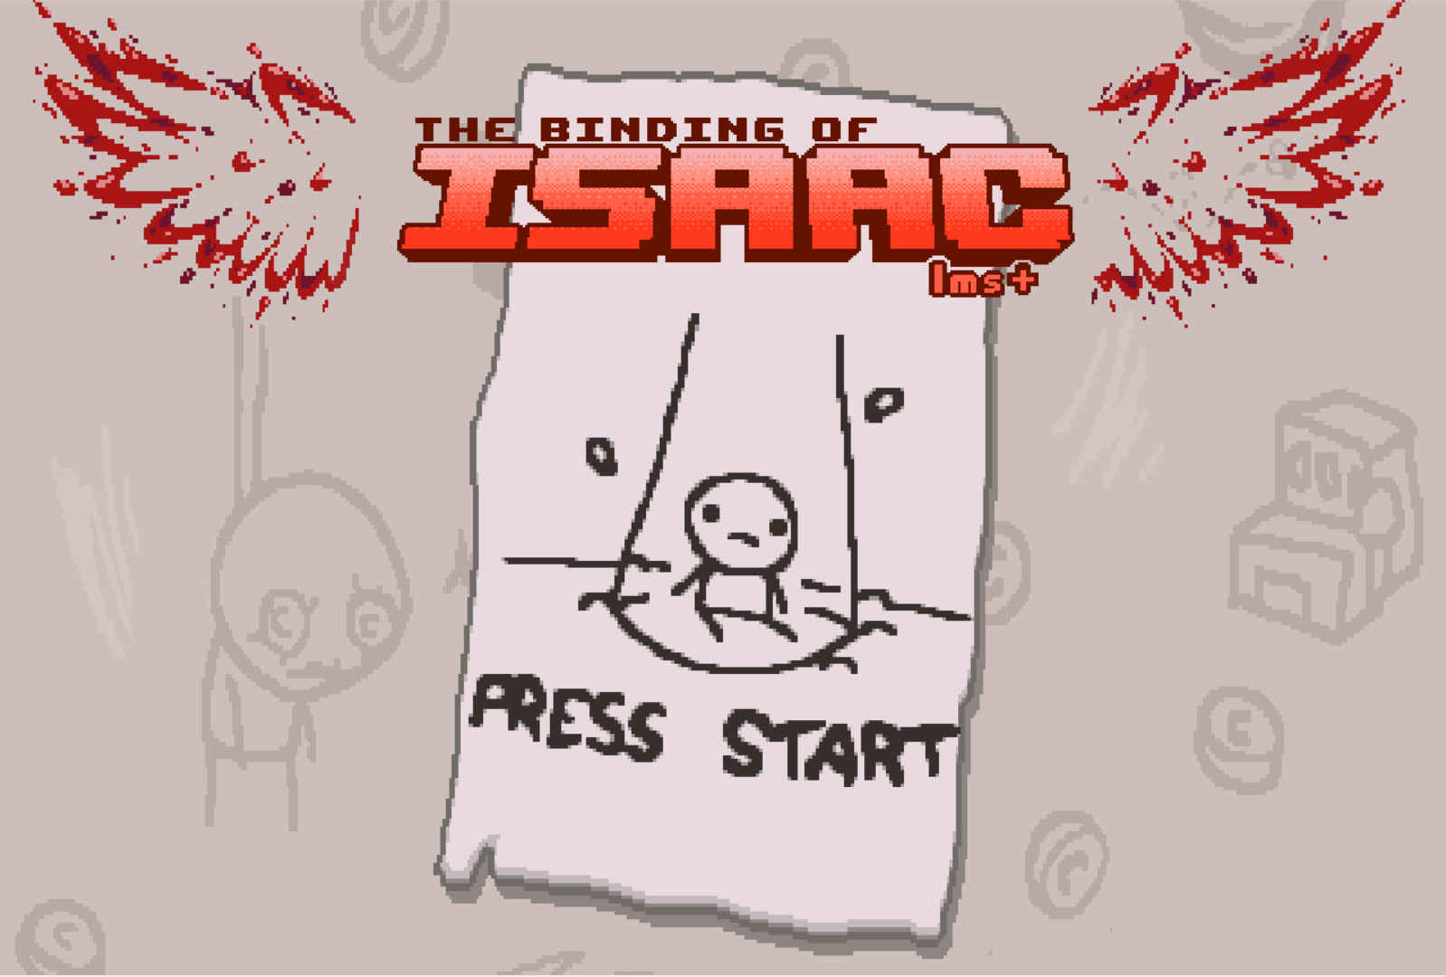
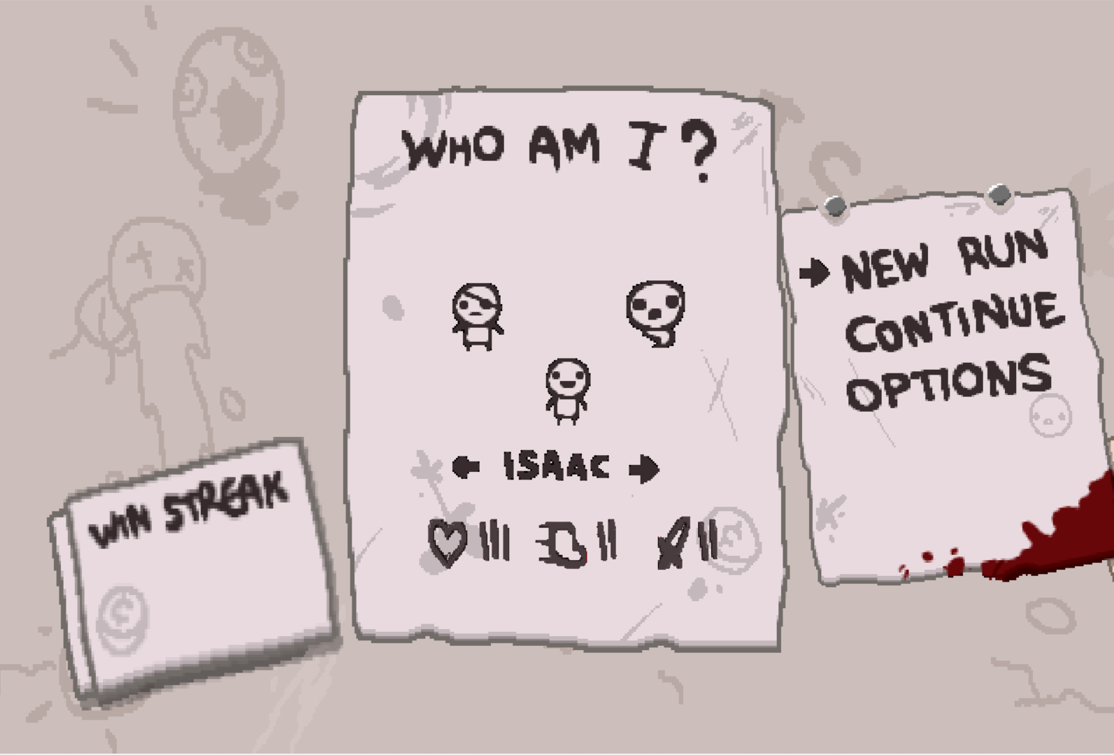
START
MENU

Slide 3
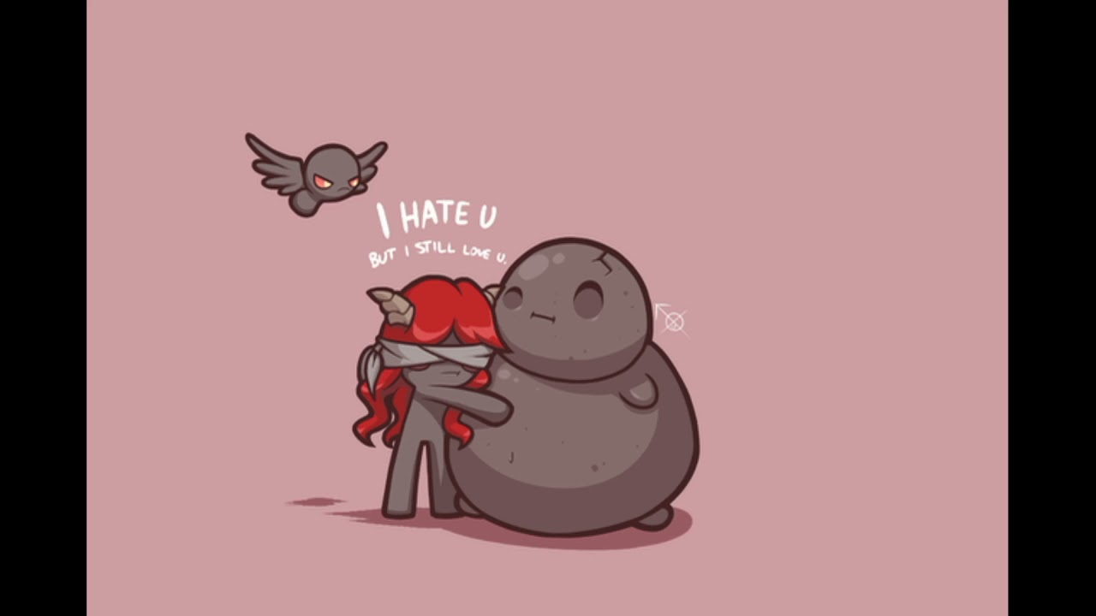
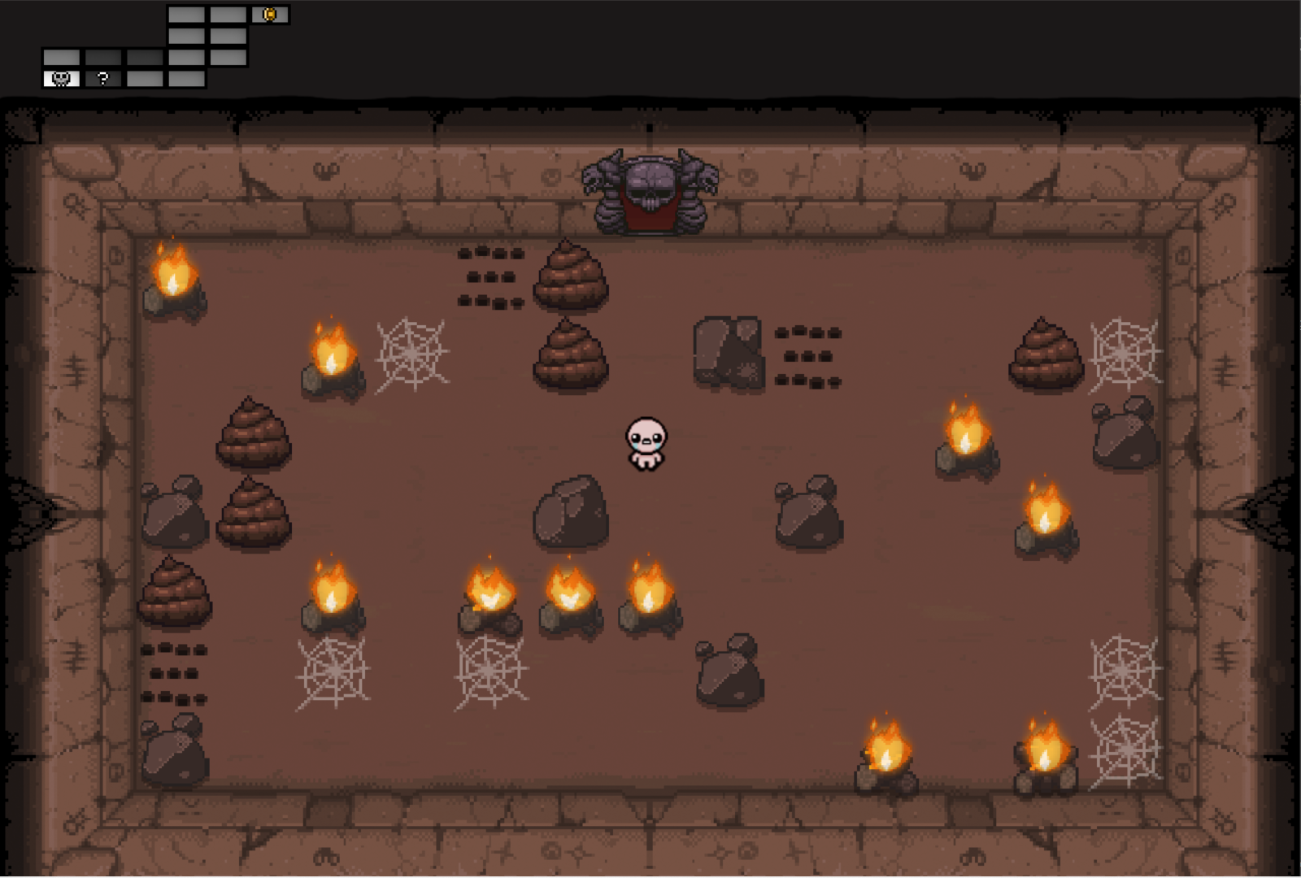
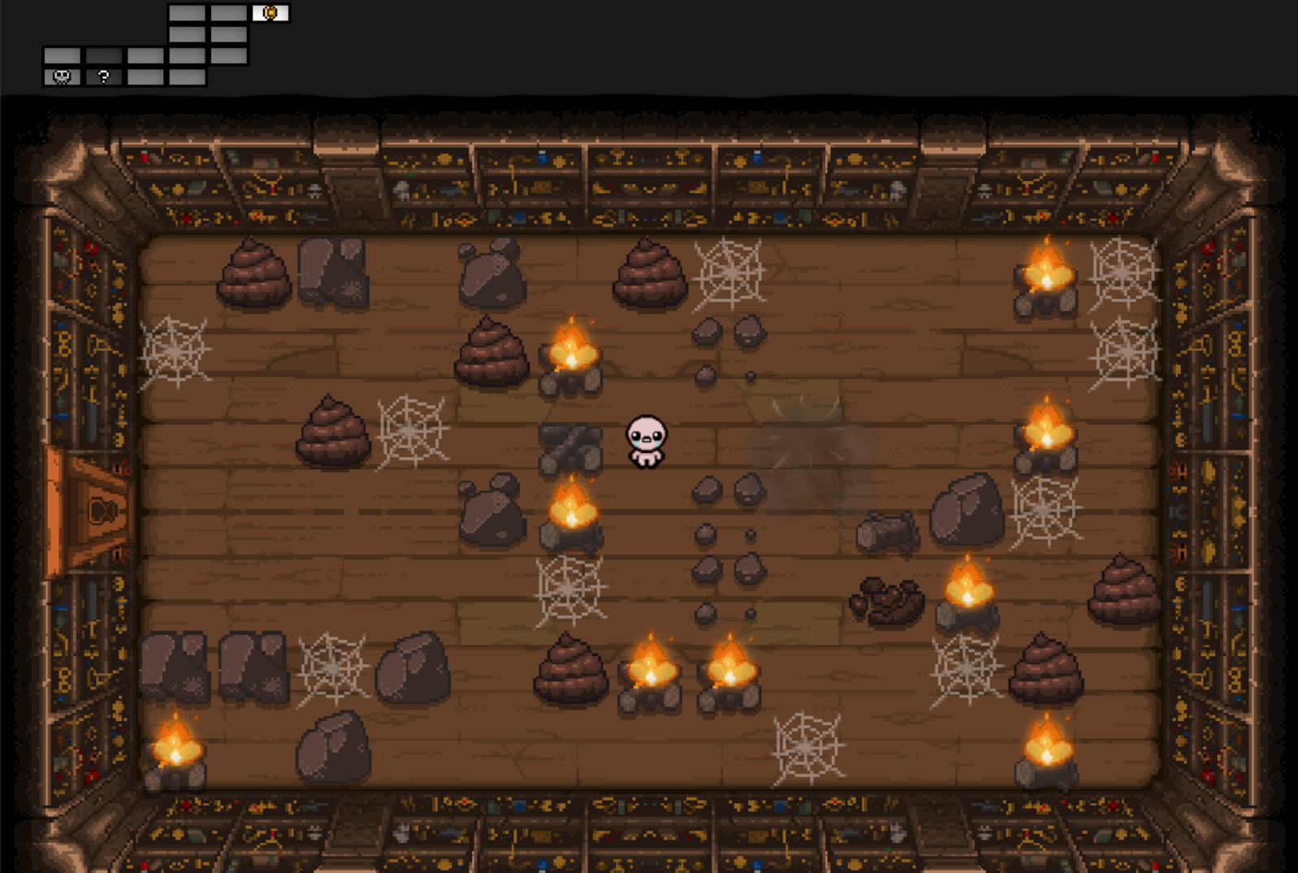

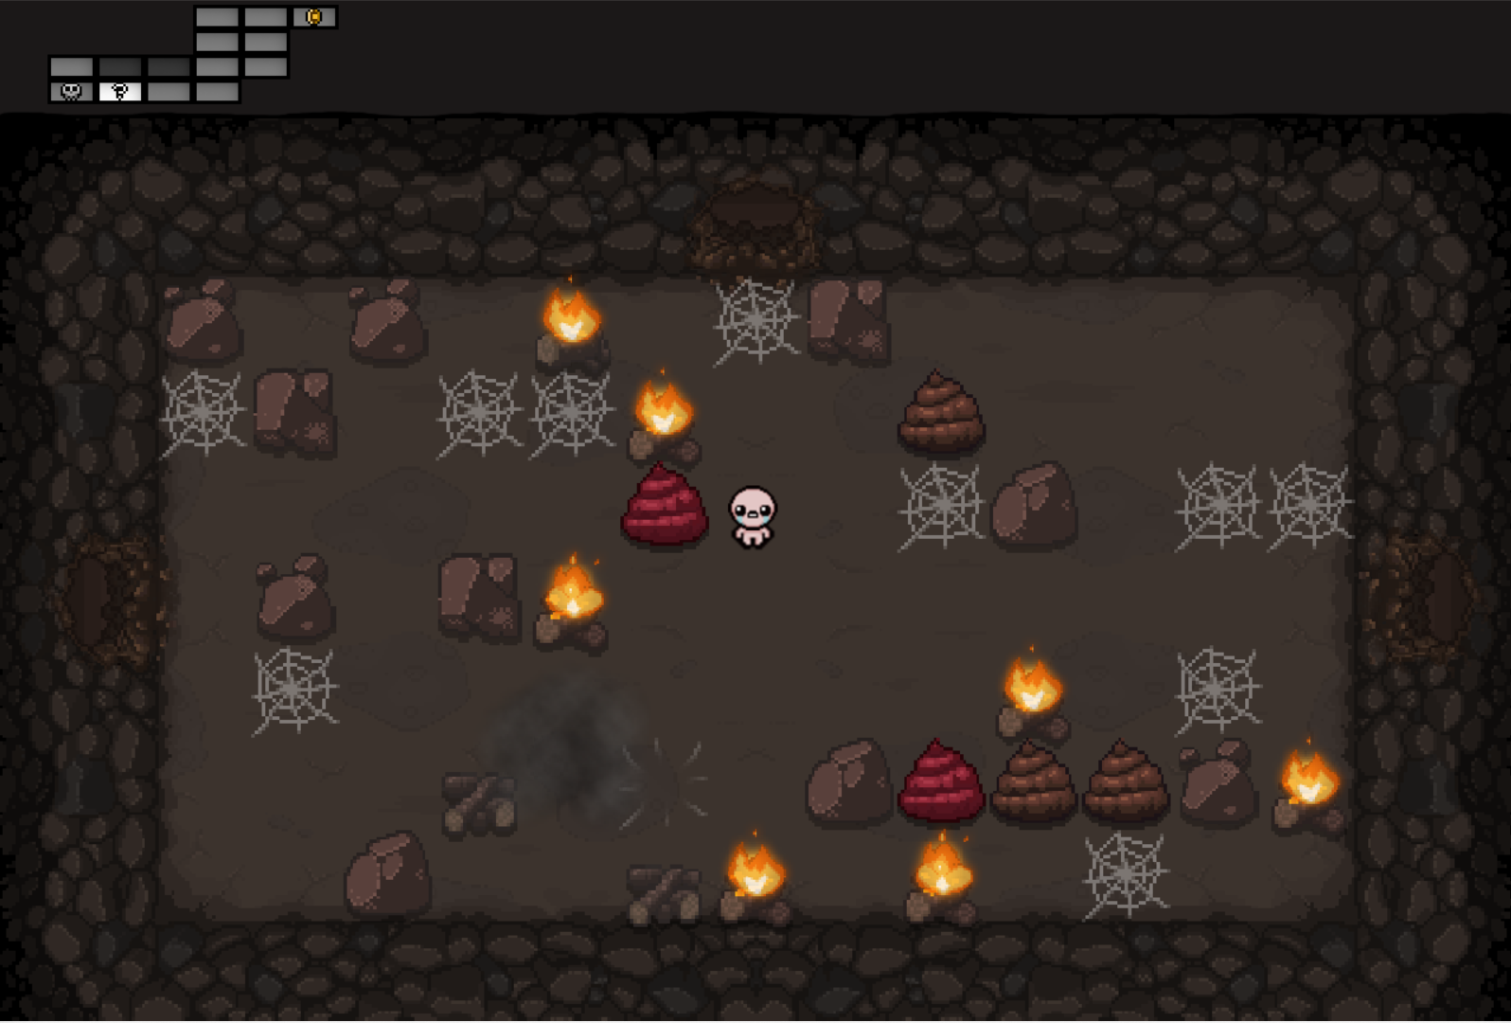
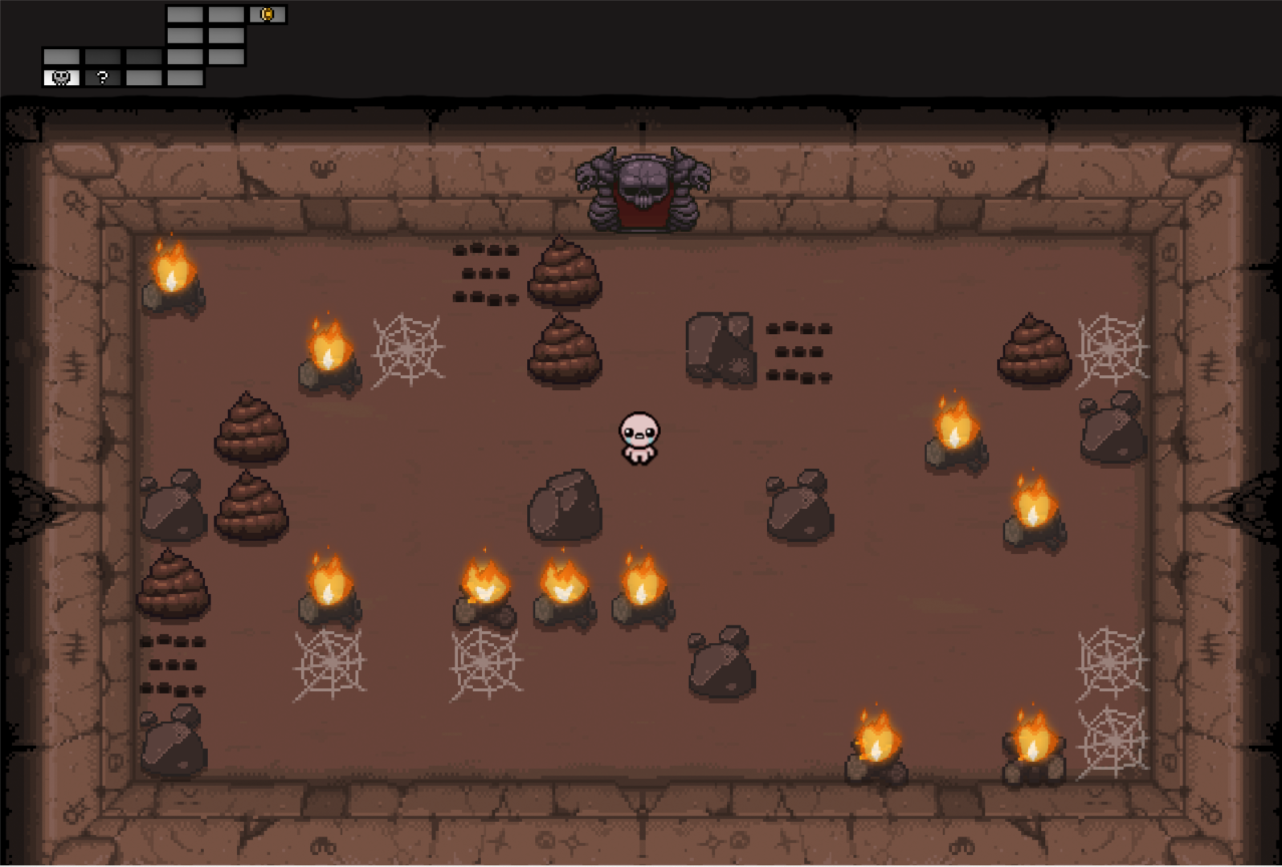
Rooms

Slide 4
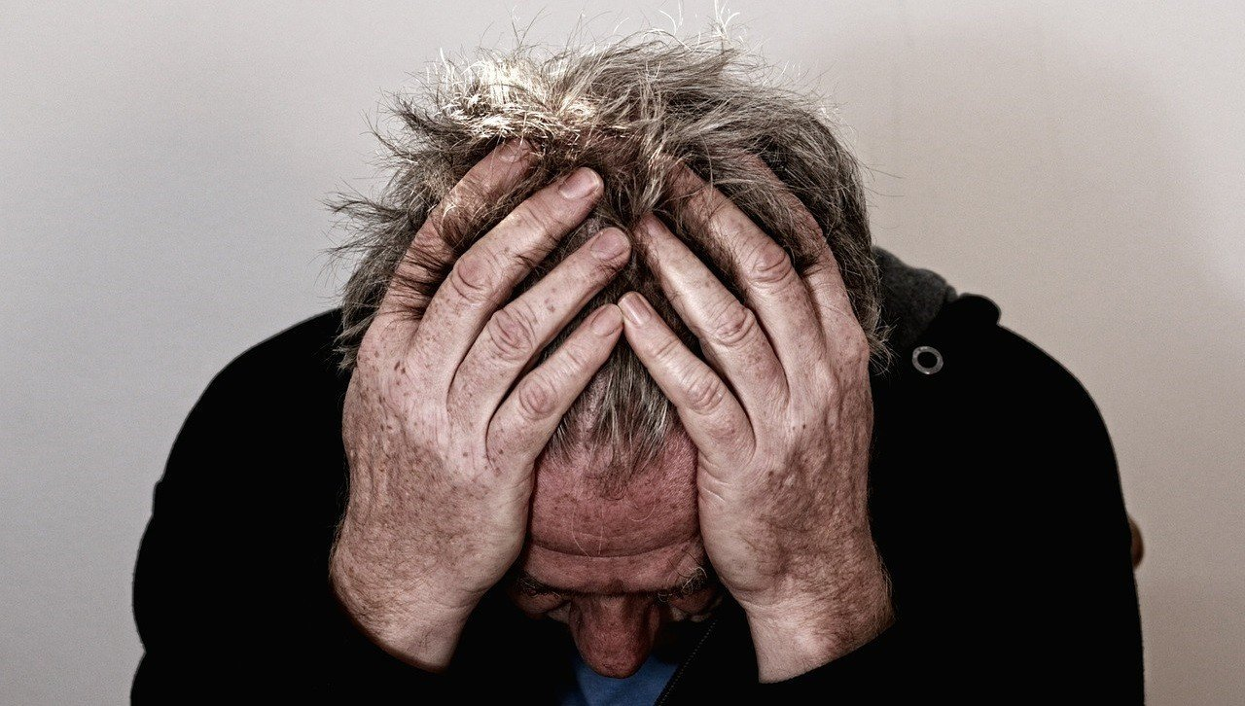
Немного о наболевшем
1. Болели на каникулах…
2. Передвижение
3. fetch all + update
4. У Вани не было проблем (создание уникальных и принципиально новых боссов)
5. Чуть-чуть коллизии
6. Git
7. Hub
8. Жизнь тяжелая просто блинб
10. Отсутствие фотошопа у 67% процентов команды
11. Пункт 9

Slide 5
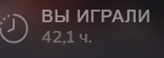
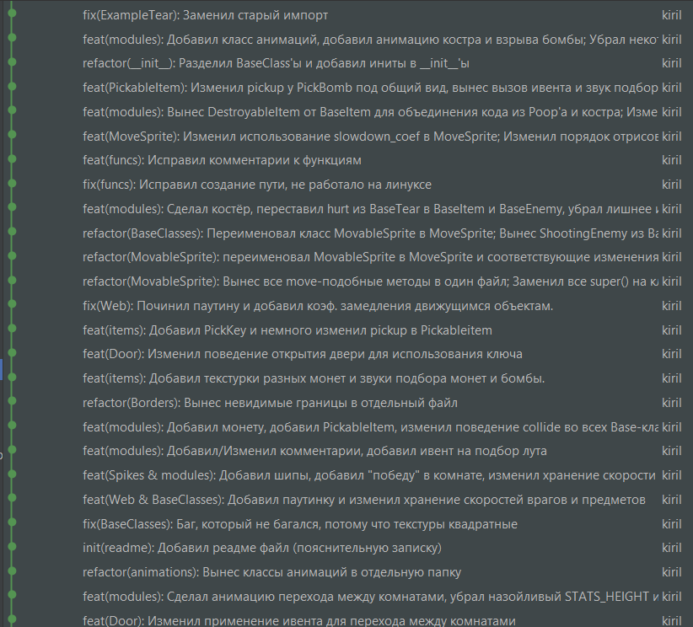
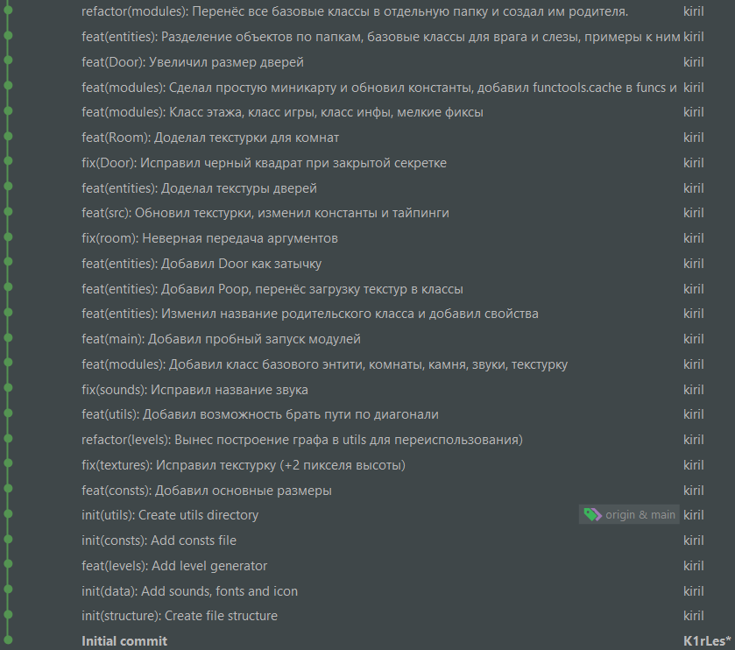
Немного про историю создания проекта (18.12 – 10.01)

Slide 6
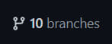
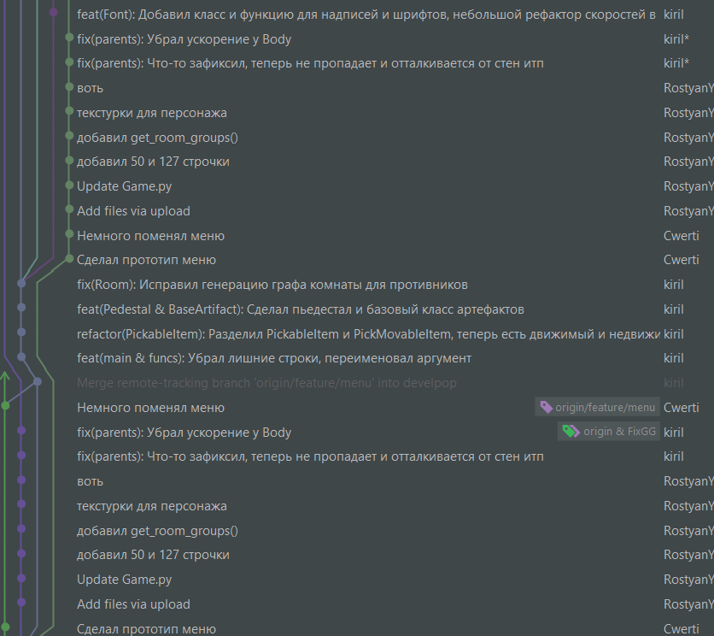
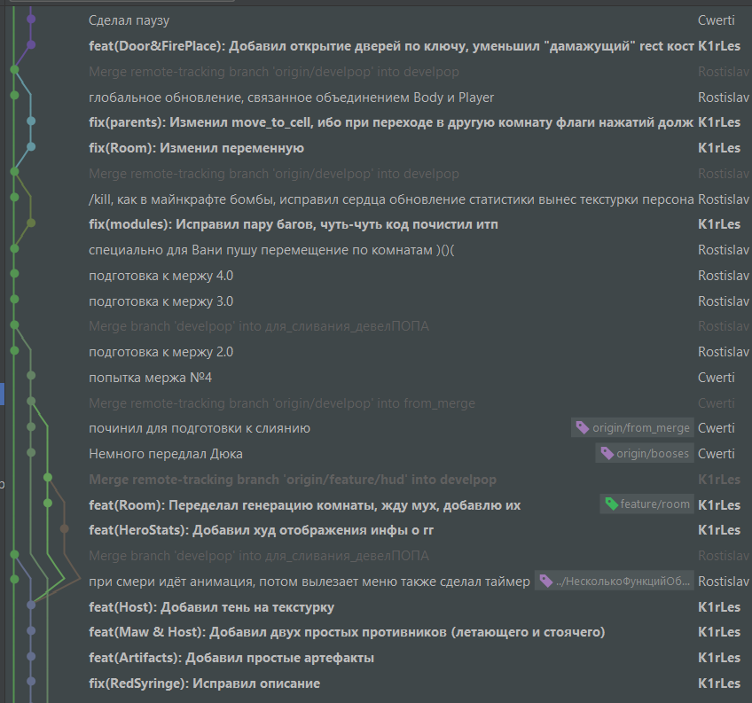
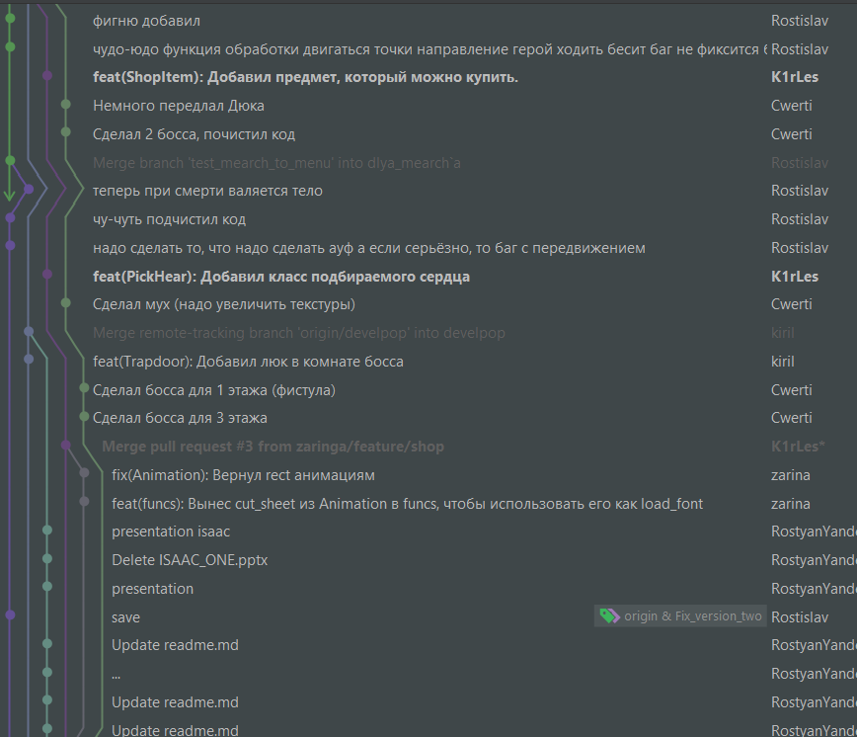
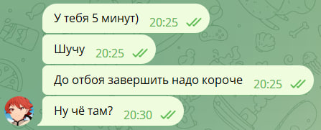
Ещё чуть-чуть (10.01 – 27.02 16:25

Slide 7

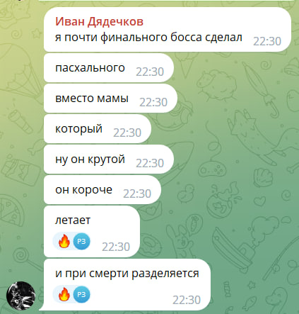
Уникальные боссы и их принципиально новые способности

Slide 8


Slide 9
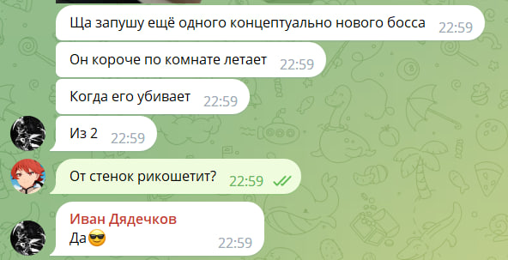


Slide 10


Slide 12
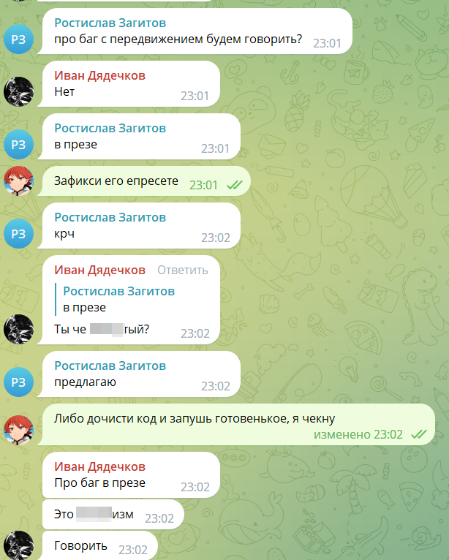

Slide 13
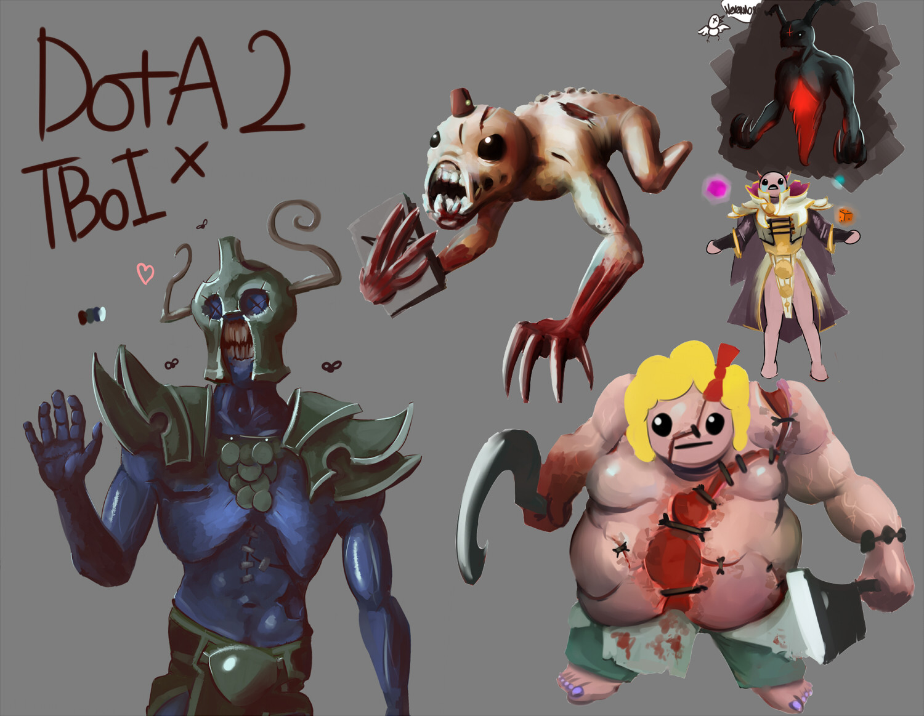
КРЕСТ ДАЗЗЛА ВАМ ЗА ВНИМАНИЕ

